Slide 1



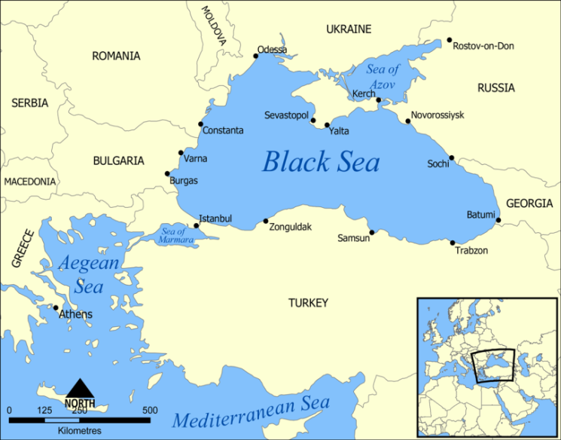
Project funded by the
EUROPEAN UNION
Karadeniz Deltalarında Bütünleşik Arazi Kullanımı Yönetiminin Modellenmesi (ILMM-BSE)
Karadeniz Havzasında Sınır Ötesi İşbirliği Programı Bilgilendirme Günü ve Tanıtım Konferansı Etkinlikleri
25 Nisan 2016
Ali Sırrı ÖREN, Proje Koordinatörü

Slide 2
Project funded by the
EUROPEAN UNION
Karadeniz Havzası Sınır Ötesi İşbirliği Ortak Operasyonel
Programı (JoP -2007-2013)
Öncelik 2: Çevrenin korunması ve muhafazası için kaynakların ve deneyimlerin paylaşılması
Önlem 2.1: Akarsu ve deniz sistemlerinin çevresel açıdan korunmasında yaşanan ortak güçlüklerle mücadele etmek için ortak bilgi ve veri tabanlarının güçlendirilmesi.

Slide 3
Project funded by the
EUROPEAN UNION
Proje Ortakları
BAŞVURU SAHİBİ: Burgaz Bölgesi Turizm Derneği (BRTA), Bulgaristan
ENPI ORTAKLARI:
  Burgaz Prof. Assen Zlatarov Üniversitesi, Bulgaristan
  Ukrayna Deniz Çevre Koruma Derneği/UKRMEPA, Ukrayna
  Civitas Georgica, Gürcistan
KATILIM ÖNCESİ YARDIM (IPA) NİHAİ FAYDALANICI:
  Hayrabolu Belediyesi (HB), Türkiye
IPA ORTAKLARI:
  Türkiye Deniz Temiz Derneği/TURMEPA, Türkiye
  Namık Kemal Üniversitesi, Türkiye

Slide 4
Project funded by the
EUROPEAN UNION
Proje Amaçları
Genel Amaç:
Karadeniz deltalarında/havzalarında sürdürülebilir arazi kullanımının sağlanmasına yönelik, yönetim araçlarının oluşturulması, geliştirilmesi ve yaygınlaştırılması.

Slide 5
Project funded by the
EUROPEAN UNION
Proje Amaçları
Hedefler/1
Avrupa’da yapılmış mevcut araştırma ve uygulamaları içeren entegre bir veri tabanı sistemi kurmak,
Hedef deltalarda arazi yönetimiyle ilgili iletişim ve işbirliği fırsatları yaratmak,
Hedef deltalarda arazi kullanım modelleri oluşturmak,
İşbirliğine açık kurumsal bir yapı tesis etmek,

Slide 6
Project funded by the
EUROPEAN UNION
Proje Amaçları
Hedefler/2
Karadeniz havzasında bilim insanları, arazi kullananlar ve karar verici merciler arasında işbirliği imkanları ve ağları kurmak,
Bir çevre eğitimi programı geliştirmektir.

Slide 7
Project funded by the
EUROPEAN UNION
Proje Faaliyetleri
Başlıca faaliyetler
Faaliyetlerin entegrasyonu,
Ortak araştırma programı,
Mükemmeliyeti yayma, ve
Yönetim faaliyetleridir.

Slide 8
Project funded by the
EUROPEAN UNION
Proje Faaliyetleri
1. Faaliyetlerin entegrasyonu
“Entegre Veritabanı Sisteminin” oluşturulması ve verilerin bu veritabanında ortak kullanıma açılması ile birlikte;
  NKÜ’ de server kurulumu ve faaliyete geçirilmesi,
  İçerisinde interaktif bir tartışma paltformunun bulunduğu bir proje web sayfasının oluşturulması.
Notes:
Kurum içi, ortaklar arası ve paydaşlar arası entegrasyon.

Slide 9
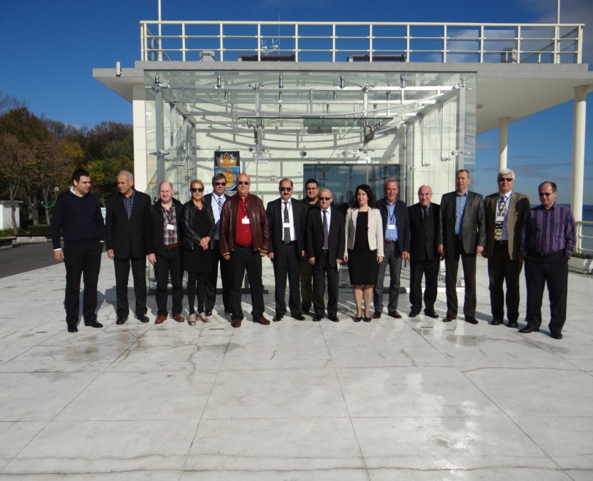
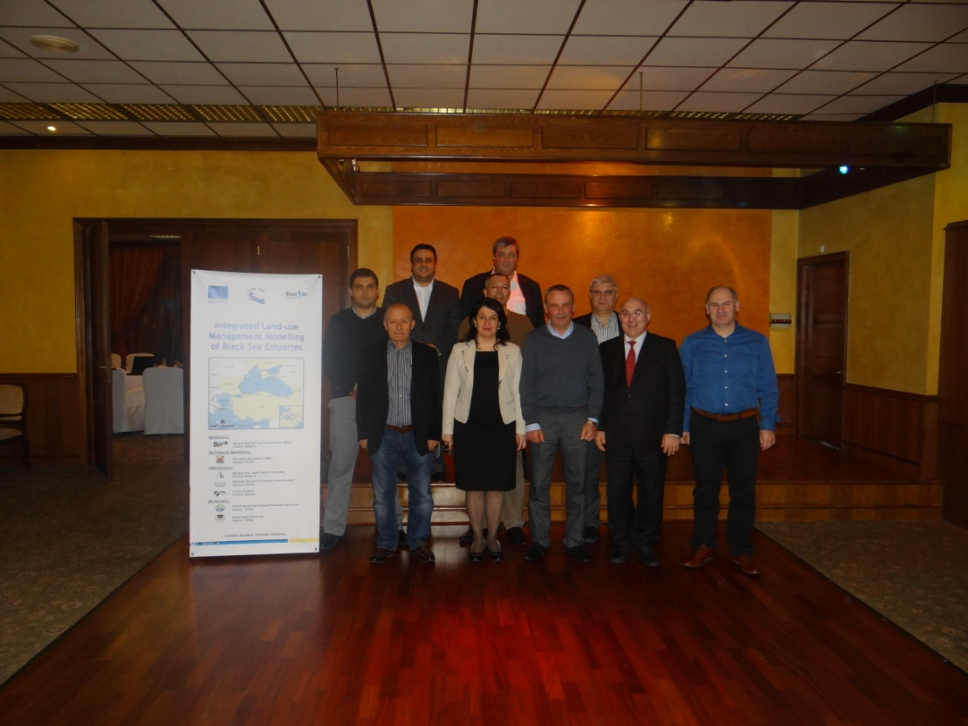
Project funded by the
EUROPEAN UNION
Proje Faaliyetleri
1. Faaliyetlerin entegrasyonu
Bulgaristan, Ukrayna, ve Türkiye’de birer kongre; Bulgaristan, Ukrayna, Gürcistan ve Türkiye’de birer çalıştay organizasyonu ve katılımı.
Notes:
Kurum içi, ortaklar arası ve paydaşlar arası entegrasyon.

Slide 10
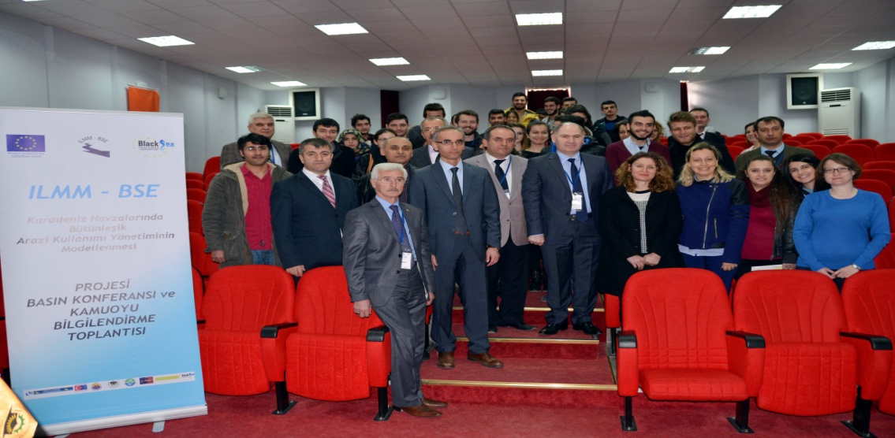
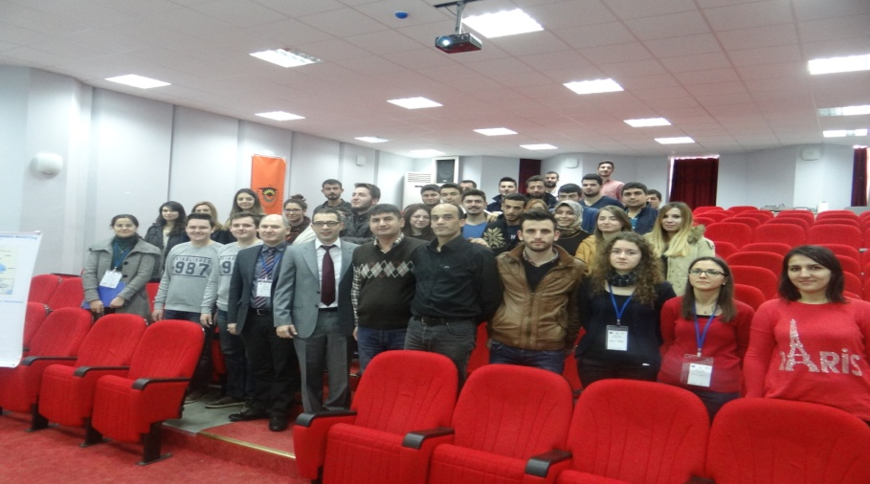
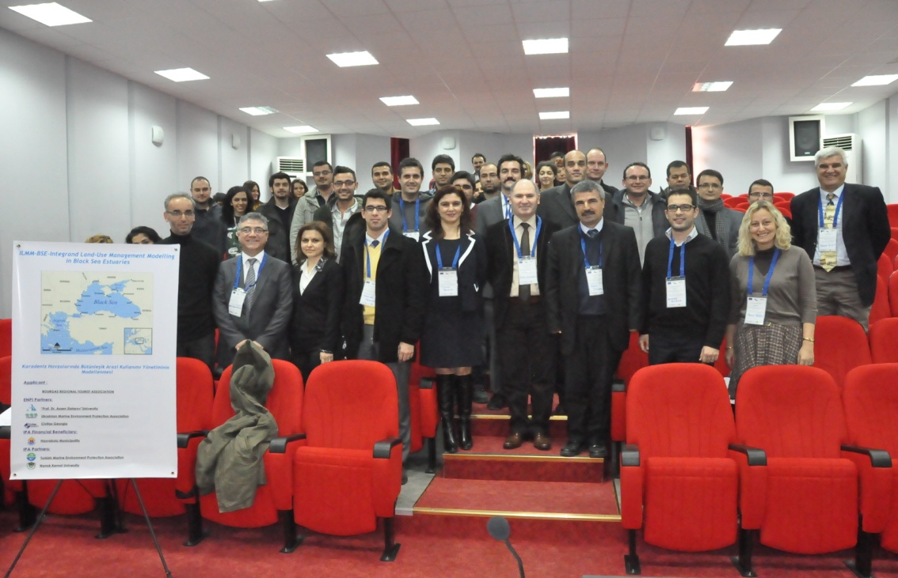
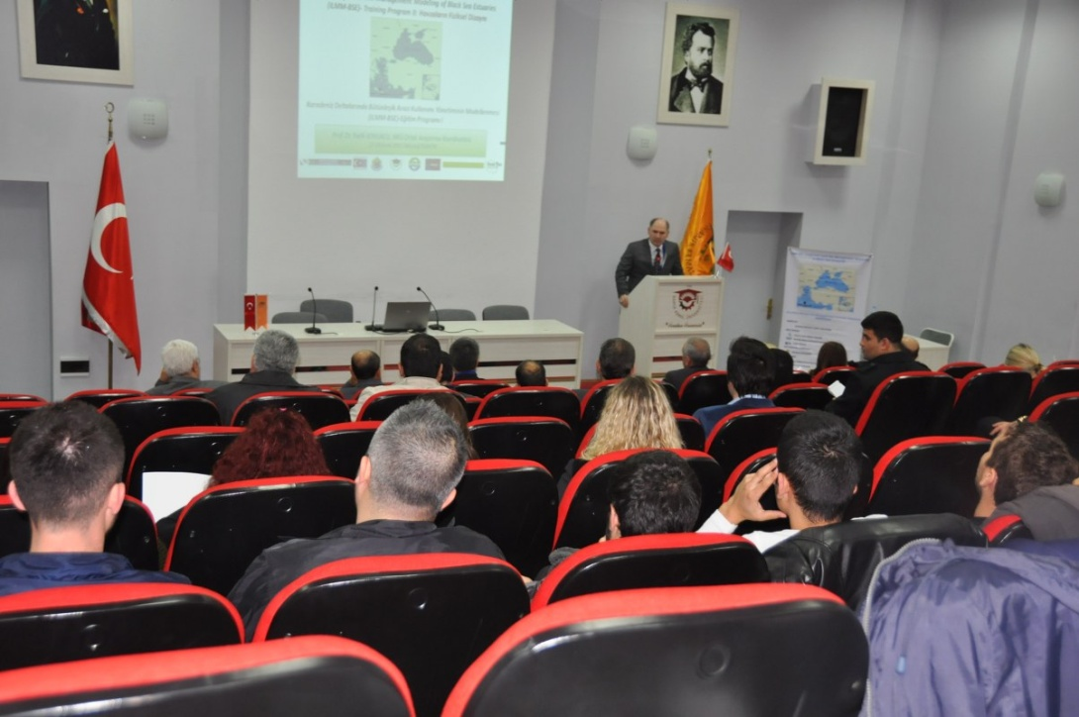
Project funded by the
EUROPEAN UNION
Proje Faaliyetleri
1. Faaliyetlerin entegrasyonu
Toplamda 296 kişilik katılımla 6 eğitim programının Türkiye’de düzenlendiği, ortak ülkelerin her birinde eş zamanlı Eğitim Programlarının düzenlenmesi.
Notes:
Kurum içi, ortaklar arası ve paydaşlar arası entegrasyon.

Slide 11
Project funded by the
EUROPEAN UNION
Proje Faaliyetleri
2. Ortak araştırma programı (4 farklı iş paketi kapsamında)
Deltalarda/havzalarda sürdürülebilir arazi kullanımının sağlanmasına yönelik,
yönetim araçlarının oluşturulması, geliştirilmesi ve yaygınlaştırılması,
CBS yazılımlarını da içeren web tabanlı veri yönetim sistemininin kurulması,
CBS ortamında model/yazılım geliştirilmesi ve entegrasyonun sağlanması,
Geliştirilen model ile farklı arazi kullanım senaryolarının, akım miktar ve kalitesine, ekosistem ve sürdürülebilirliğine etkisinin simülasyonu,
Sonuçların, analizi entegrasyonu ve yaygınlaştırılması.

Slide 12
Project funded by the
EUROPEAN UNION
Proje Faaliyetleri
2. Ortak Araştırma Programı/Hedef Deltalar/Havzalar:
Türkiye: Ergene Havzası
Bulgaristan: Ropotamo and Veleka Deltaları
Ukrayna: Danube, Dniester and Dnieper Deltaları
Gürcistan: Guria Bölgesi

Slide 13
Project funded by the
EUROPEAN UNION
Proje Faaliyetleri
3. Mükemmeliyeti yayma (Görünürlük faaliyetleri)
E-Bülten ve basın bildirileri (30 ayda, her ay 57 çevre kurumuna; 6 ulusal, 23 yerel basın ve medya kuruluşuna e-bülten ve basın bildirisi).
Broşür ve poster (6000 broşür - 1500 ad./ülke ve 2000 poster - 500 ad.ülke).
Bilgilendirme ve basın toplantıları (637 kişinin katılımı ile toplam 8 kamuoyu bilgilendirme ve basın toplantısı; bir LED sokak TV’si ile sürekli proje tanıtımı)
Ekosistem Eğitim Programı (2000 DVD üzerinde 5. ve 8. sınıf arası öğrenciler ile 18-60 yaş grubu yetişkinler için 30’ar dakikalık 2 film ve interaktif oyundan oluşan online eğitim programı ile 14000 broşür ve 1300 poster ile Tekirdağ, Edirne ve Kırklareli illerinde toplam 207.800 kişiye – 600 orta okul ve liseden 2.000 öğretmen, 199.200 öğrenci; 100 sanayi kuruluşundan 100 kişi; 400 köy muhtarlığı; 1100 kurum; 200 basın ve medya üyesi; 3 üniversitede 3 sosyal kulüpten 200 üniversite öğrencisi – ulaşım)

Slide 14
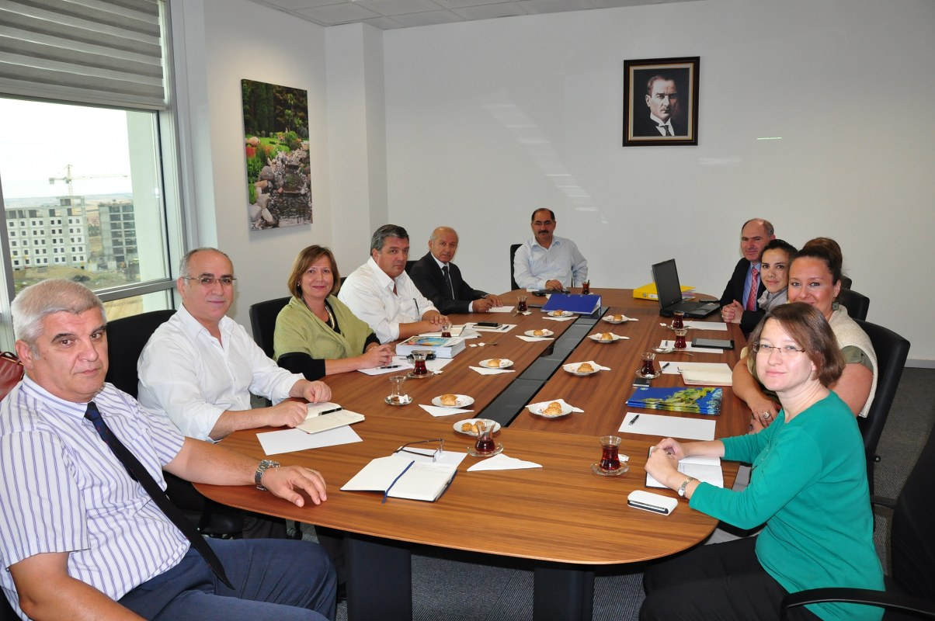
Proje Faaliyetleri
4. Yönetim Faaliyetleri
Yönetim Kurulu (4 Yönetim Kurulu toplantısı – 3 resmi, 1 gayrıresmi)
Proje Koordinasyon Birimi (8 Proje Koordinasyon Birimi toplantısı – 7 resmi, 1 gayrıresmi)
Finansal Koordinasyon Birimi (8 Finansal Koordinasyon Birimi toplantısı – 7 resmi, 1 gayrıresmi)
Ortak Araştırma Birimi (8 Ortak Araştırma Birimi toplantısı – 7 resmi, 1 gayrıresmi)

Slide 15
Project funded by the
EUROPEAN UNION
Proje Bütçesi
Projenin toplam bütçesi: € 1 307 711,42
ENPI ortaklarının projedeki toplam bütçesi: € 696 679,14 bunun içinde AB katkısı € 627 011,23
IPA ortaklarının projedeki toplam bütçesi: € 610 439,28, bunun içinde AB katkısı € 549 395,95

Slide 16
Project funded by the
EUROPEAN UNION
Proje Bütçesi
IPA ortaklarının projedeki toplam bütçesi: €610.439,28, bunun içinde AB katkısı €549.395,35
Hayrabolu Belediyesi: €445.143,54
TURMEPA: €21.315,47
Namık Kemal Üniversitesi: €143.980,27

Slide 17
Project funded by the
EUROPEAN UNION
Proje Bütçesi
ILMM-BSE projesinin desteklendiği 2007-2013dönemde yaklaşık bütçe 38 milyon Avro olup, bunun 7 milyon Avrosu Türkiye (IPA) tarafından kullanılmıştır. Desteklenen 60 proje içerisinde ILMM-BSE projesi, yaklaşık 1,3 Milyon Avro ile en yüksek bütçeye sahiptir.

Slide 18
Project funded by the
EUROPEAN UNION
Proje Bütçesi
10.000 Avro üzerinde gerçekleşen satın alma toplamı: €354.071,94
  Mal alımı: €127.391,85
    Minivan alımı: €21.722,85
    Bilgisayar ve yazılım alımı: €90.694,00
    LED sokak televizyonu alımı: €14.975,00
  Hizmet Alımı: €226.680,09
    Uygulama yazılım geliştirme hizmet alımı: €132.420,00
    Kitap yayım hizmetleri alımı: €9.200,00
    Eğitim toplantıları organizasyonu hizmet alımı: €14.685,09
    Kamuoyu bilgilendirme ve basın toplantıları organizasyon hizmet alımı: €20.350,00
    Ekosistem Eğitim Programı hizmet alımı: €40.040,00
    Sonuç konferansı organizasyon hizmet alımı: €9.985,00

Slide 19
Project funded by the
EUROPEAN UNION
Proje Süresi
Gerçekleştirilen küçük değişiklik sayısı: 8
Gerçekleştirilen zeyilname sayısı: 2
Bunların sonucunda;
Proje süresi 24 aydan takribi 30 aya uzadı,
Ortakların proje bütçesi ve içerisindeki ortak payları aşağıdaki gibi gerçekleşti:
  Gerçekleşen harcama: €548.926,70
  Hayrabolu Belediyesi: €375.865,88
  Namık Kemal Üniversitesi: €113.941,55
  TURMEPA: €59.119,27

Slide 20
Project funded by the
EUROPEAN UNION
Proje Hazırlık Aşaması - I
Söz konusu proje fikri;
TURMEPA’nın 2011 senesinde, Samsun’da yapılan Karadeniz konferansı sonucunda proje bir proje talebinin ortaya çıkması, ve
Karadeniz programının açılması ile birlikte Hayrabolu Belediyesinden bir proje talebinin gelmesi
sonucunda;
Türkiye’de nehir havzalarında bütünleşik arazi kullanımı modellemesi konusundaki mevcut eksiklik ve ihtiyaç,
özellikle Eregene havzasında yaşanan ve kronik boyutlara ulaşmış olan çevresel kirlilik
nedeniyle arazi kullanımı konusunda yetki ve sorumluluk sahibi olan belediyelere yönelik, mevcut arazi kullanım kararlarının gelecekteki muhtemel sonuçlarını şimdiden tahmin ederek arazi kullanım kararlarına baz teşkil edebilecek bir enstrümanın yaratılması ve hizmete sunulması amacıyla geliştirilmiştir.

Slide 21
Project funded by the
EUROPEAN UNION
Proje Hazırlık Aşaması - II
Söz konusu projenin ortaklığı;
TURMEPA’nın 2011 senesinde, Samsun’da yapılan Karadeniz konferansı sonucunda Ukrayna ve Gürcistan’dan katılan UKRMEPA ve Georgica CIVITAS derneklerinin bu vesile ile projeye katılımayı kabul etmeleri,
Karadeniz programı kapsamında proje talebinde bulunan Hayrabolu Belediyesinin Namık Kemal Üniversitesini projeye angaje etmesi,
Bulgaristan tarafında ise benim kişisel temasımın bulunduğu BRTA derneğinin, bu derneğin girişimleri ile de Bourgas Üniversitesinin projeye katılması
sonucunda oluşturulmuş olup bu noktada yaşanılan temel problemler şu şekildedir:
Avrupa Birliği başvuru sürecinde değişik ülkelerin ilgili prosedür ve uygulamalar hakkındaki bilgi eksiklikleri ve her ülkedeki mevzuat farklılıkları,
genelde ana iletişim dili olan İngilizce seviyesinin her ortak kurumda yeterli düzeyde olmaması nedeniyle yaşanan iletişim sorunları, ile
projenin daha çok başında olunmasından kaynaklanan nedenlerle ortak kurumların proje yazımına katkılarının alınmasında yaşanan motivasyonel sorunlar.

Slide 22
Project funded by the
EUROPEAN UNION
Proje Aşaması
Proje müddetince, özellikle, Türkiye tarafında ciddi herhangi bir sorun yaşanmamış olup ENPI tarafında ise;
değişik ülkelerdeki faaliyetlerin AB prosedürlerine koordinasyon ve takibi ile faaliyet sonuçlarının raporlanmasında yaşanan konsolidasyon sorunları, ile
Avrupa Birliği proje uygulama sürecinde değişik ülkelerin ilgili prosedür ve uygulamalar hakkındaki bilgi eksiklikleri ile her ülkedeki kültür ve mevzuat farklılıkları,
ana sorunlar olarak ortaya çıkmış olup bu noktada, bu süreç hakkında yapılacak tavsiyeler ana hatlarıyla şöyledir:
her faaliyetin ve çıktıların, tüm detaylarıyla eksiksiz belgelendirilmesi,
raporlama zamanlarına dikkat edilmesi, özellikle ilerleme raporlarına önem verilmesi,
özellikle alım ihalelerinde ilgili idarenin sürece dahil edilmesi ve bilgilendirilmesi,
ilgili idare yetkilileri ile, bıktırma pahasına, sürekli iletişimde bulunulması, ve
KARŞILIKLI GÜVENİN TESİS EDİLMESİ!

Slide 23
Project funded by the
EUROPEAN UNION
T e ş e k k ü r l e r

